Slide 1


ОТЧЕТ
о результатах опросов работодателей и (или) их объединений, иных юридических и (или) физических лиц об удовлетворенности качеством образования по образовательным программам среднего профессионального образования
2024-2025 г.

Slide 2

Образовательная программа
специальность
Туризм и гостеприимство

Slide 3
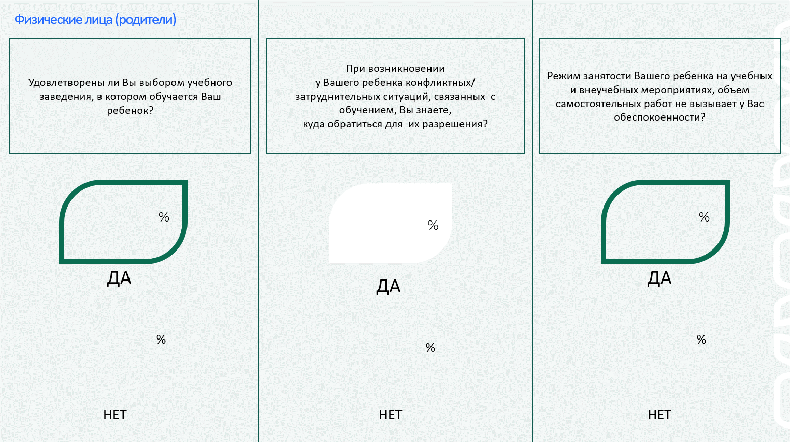
94
83
83
6
17
17

Slide 4
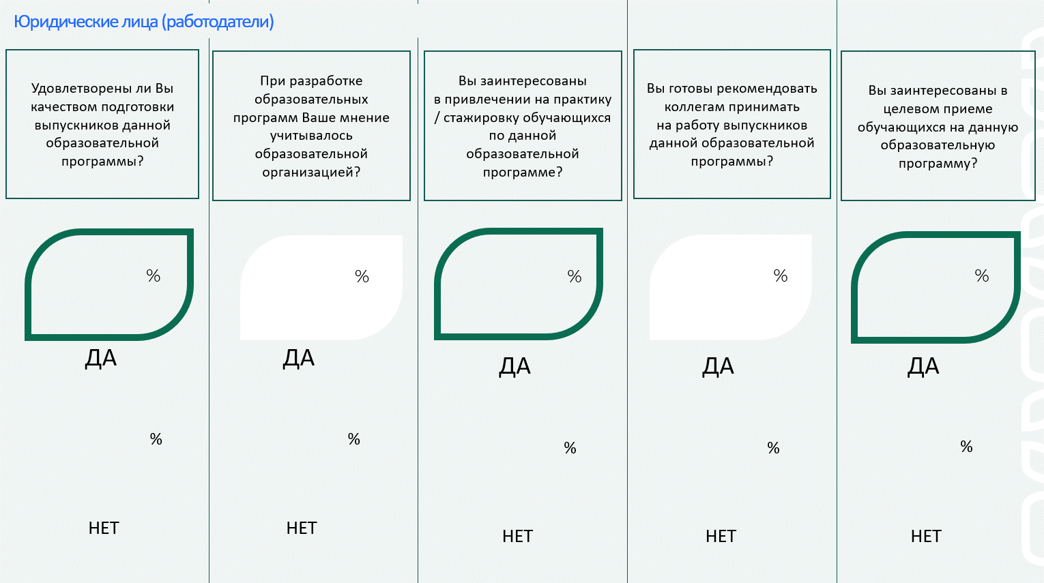
-
100
100
88
75
-
0
0
12
25

